Slide 1

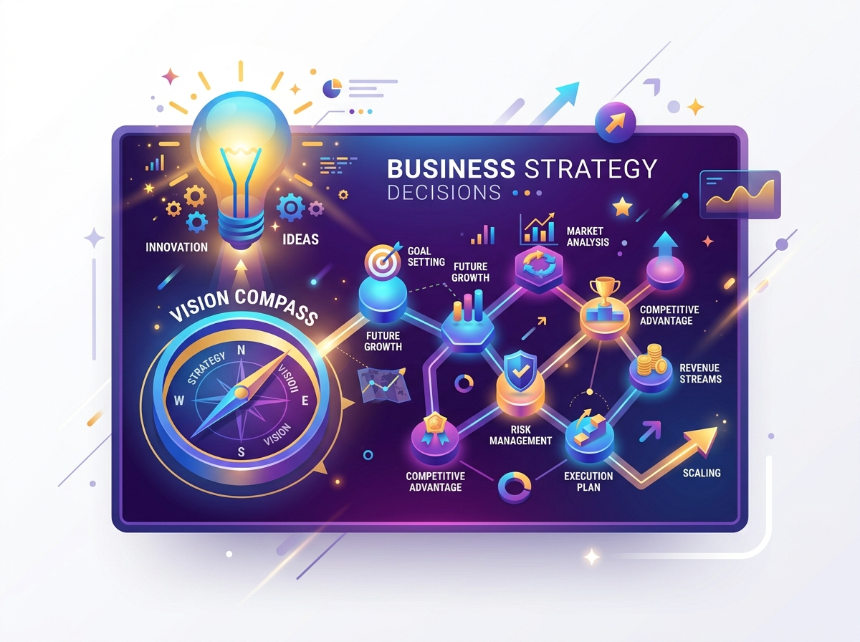
GUÍA MAESTRA DE INNOVACIÓN
1 / 20
La Hoja de Ruta de Innovación Estratégica
Cómo transformar una idea en un negocio rentable, escalable y duradero
El Ciclo de Innovación
Conecta las necesidades del cliente, el desarrollo de funcionalidades, los canales de venta modernos y el desempeño financiero real.
Basado en Evidencia, No en Suposiciones
El éxito empresarial no depende de la suerte, sino de validar cada paso con clientes que pagan dinero real e inversionistas.
Visión de Futuro y Adaptabilidad
Aprenda a transitar desde el descubrimiento de sus primeros clientes hasta la reinvención continua frente a la obsolescencia.
Universidad Anáhuac Mayab • Prof. J. Christopher Westland • Innovación Estratégica y Plan de Negocios
Notes:
Strategic innovation is not a matter of luck or a random sketch on a napkin. True innovation is a disciplined, structured process: it links customer needs, investor backing, feature engineering, global sales channels, and bottom-line financial health. Taking an idea from paper to a profitable, scalable enterprise requires validating every decision against empirical data and preparing for continuous reinvention as the market evolves.

Slide 2
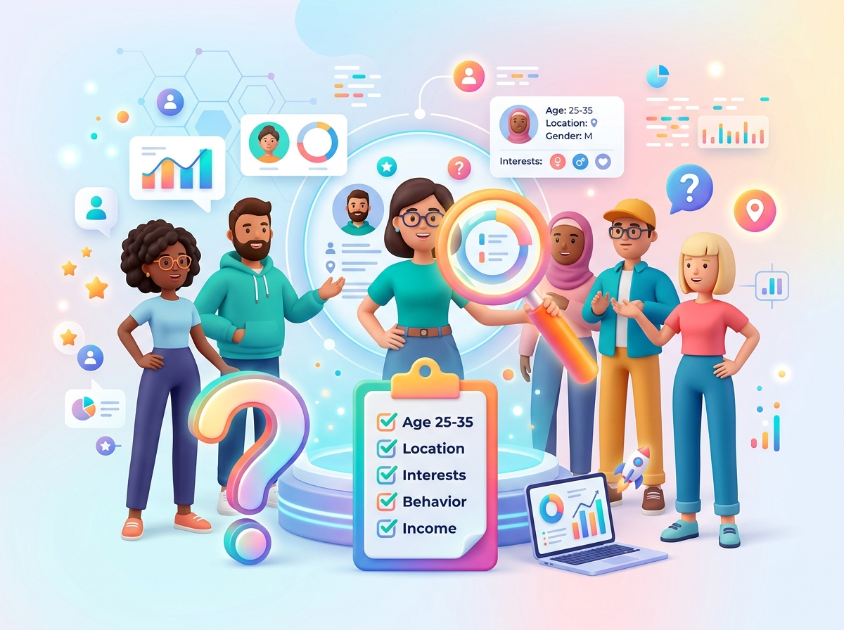
REGLA DE ORO DE LA INNOVACIÓN
2 / 20
Todo Comienza con el Cliente que Paga
Si no tiene clientes pagando dinero real, su empresa no existirá el próximo año
Necesidades Reales y Urgencias
La innovación nunca comienza con la tecnología o la invención; nace al descubrir un dolor genuino y agudo en el cliente.
La Prueba de Supervivencia
Una invención puede recibir elogios y aplausos, pero si nadie saca su cartera para pagar por ella, la empresa cerrará.
Metodología de Cuestionamiento ('Quizzing')
Preguntas rigurosas: ¿Quién es exactamente el comprador? ¿Dónde compra hoy? ¿Y por qué pagará por nuestra solución y no por alternativas?
Universidad Anáhuac Mayab • Prof. J. Christopher Westland • Innovación Estratégica y Plan de Negocios
Notes:
Every successful innovation begins by identifying a genuine customer need or desire. Too many founders fall into the fatal trap of falling in love with their technology or invention, forgetting the fundamental truth: without customers paying real money for your solution, your company will not exist next year. Praise and social media likes do not cover payroll or server bills. What sustains an enterprise is paying customers who perceive so much value that they willingly part with their money.

Slide 3
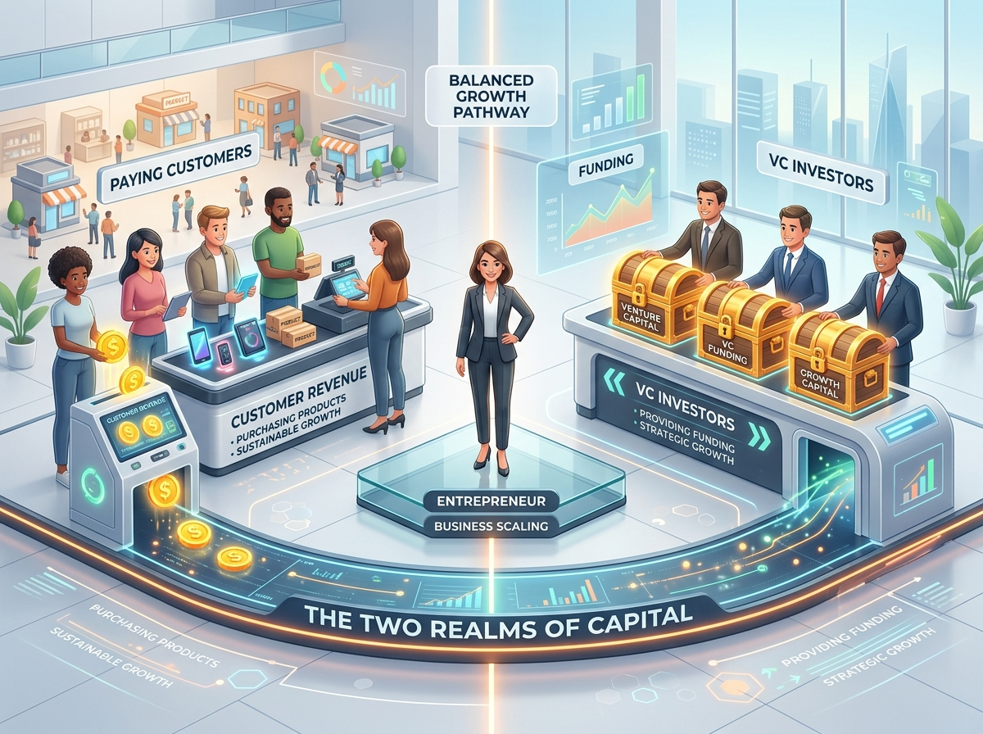
ESTRUCTURA DE CAPITAL
3 / 20
Los Dos Reinos del Dinero: Clientes vs. Inversionistas
Los innovadores deben competir por capital en dos escenarios fundamentalmente distintos
El Reino de los Inversionistas
Suministra el capital inicial semilla y de riesgo para mantener viva la empresa mientras investiga, diseña y produce inventario.
El Reino de los Clientes
Genera ingresos comerciales mediante compras reales. Es la única fuente que garantiza autonomía, rentabilidad y longevidad.
Supervivencia Inicial vs. Longevidad
Muchas empresas tecnológicas sobreviven inicialmente con capital de riesgo antes de cruzar hacia un flujo de caja positivo.
Universidad Anáhuac Mayab • Prof. J. Christopher Westland • Innovación Estratégica y Plan de Negocios
Notes:
As innovators, we compete for capital in two entirely separate realms: equity investors and paying customers. On the right, investors provide the upfront venture risk capital that funds salaries, engineering, and logistics before commercial revenue kicks in. But on the left stands the ultimate authority: paying customers. Investor money merely buys runway and time; only customer money delivers operational autonomy, profitability, and long-term viability. Our strategic mandate is to deploy investment capital to accelerate reaching self-sustaining, paying customers.

Slide 4
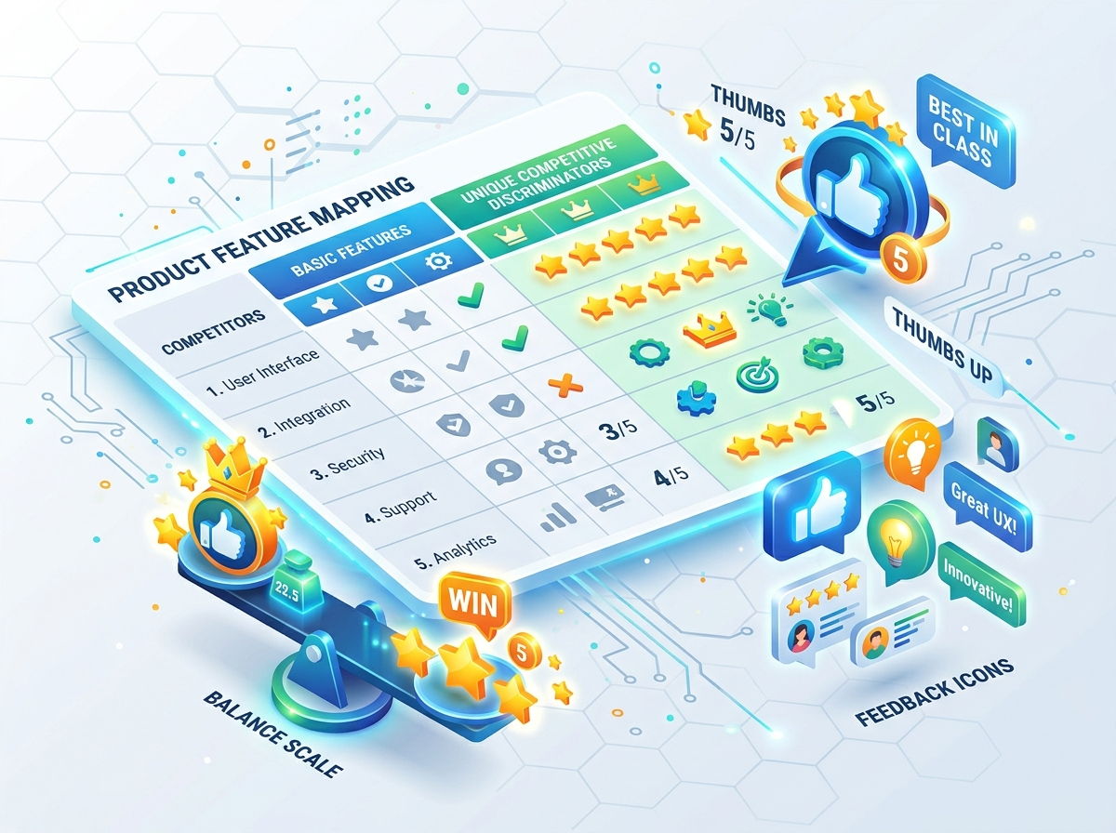
DESARROLLO DE PRODUCTO
4 / 20
El Producto como un 'Paquete de Funcionalidades'
Descomponiendo su oferta en bloques de valor medidos estrictamente por el impacto en el cliente
Bloques de Valor (Feature Bundle)
Un producto no es un artefacto monolítico, sino una combinación estratégica de funcionalidades, atributos y servicios.
Métrica de Impacto en el Cliente
Cada funcionalidad cuesta tiempo y capital construirla y mantenerla; debe justificarse estrictamente por el beneficio percibido por el comprador.
Eliminar el Desperdicio de Funciones
Añadir características irrelevantes infla los costos variables y diluye la propuesta de valor central a los ojos del comprador.
Universidad Anáhuac Mayab • Prof. J. Christopher Westland • Innovación Estratégica y Plan de Negocios
Notes:
A successful product must be conceptualized as a packaged bundle of features, never as a monolithic block. Every button, software module, or complementary service costs time and capital. Therefore, we evaluate every single feature using one uncompromising criterion: what tangible impact does it create for the customer? Does it save them time, save them money, or eliminate a concrete frustration? If a feature does not provide an unmistakable, perceived benefit, it must be ruthlessly eliminated to maintain lean unit economics and a sharp value proposition.

Slide 5
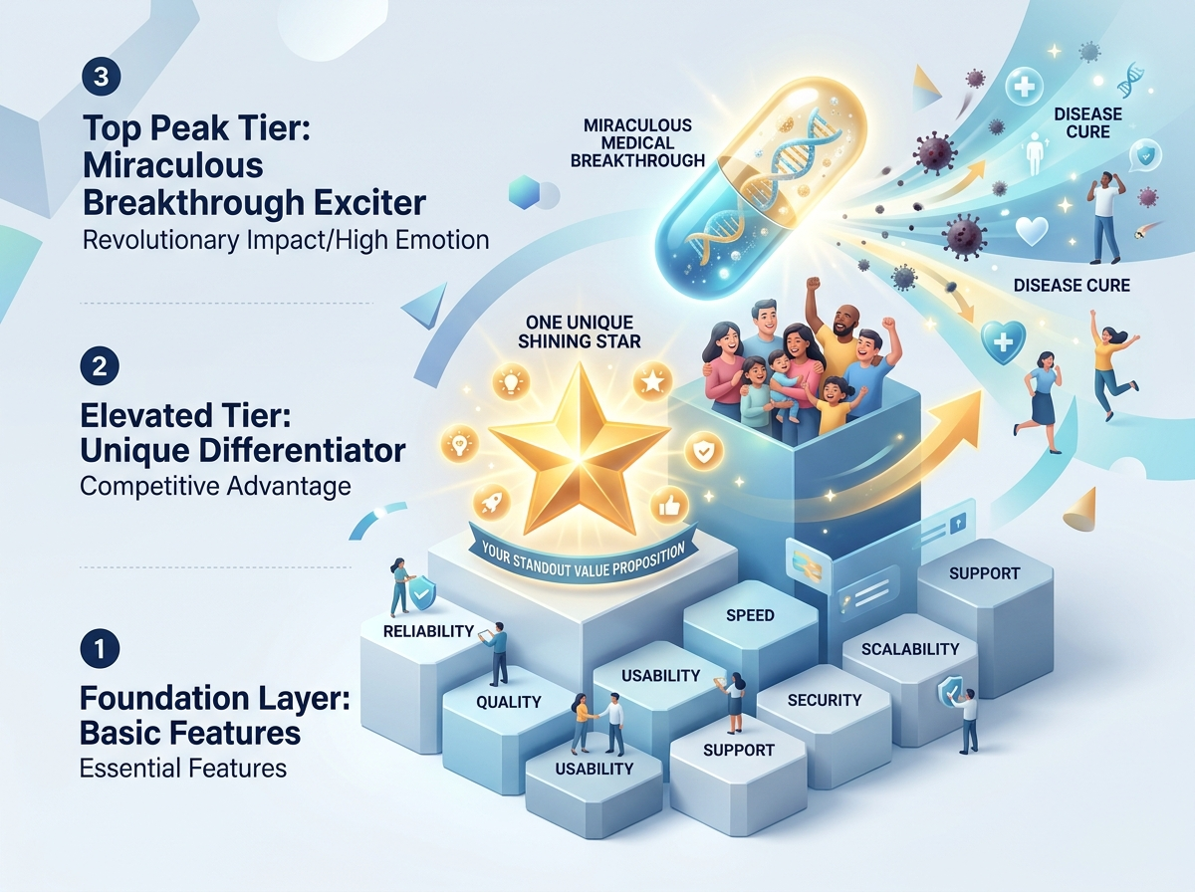
CLASIFICACIÓN DE FUNCIONALIDADES
5 / 20
Los 3 Tipos de Funcionalidades del Producto
Básicas (requisitos de entrada), el Diferenciador Único y Excitadores de alto impacto
1. Básicas (Table Stakes)
Características que todos los competidores ya poseen. Obligatorias para entrar al mercado, pero por sí solas no ganan cuota.
2. Diferenciadores
Lo que hace que su producto sea distinto y superior. La regla de oro estratégica es tener idealmente **un solo** diferenciador extraordinario.
3. Excitadores (Exciters)
Características excepcionales que provocan compras por impulso o urgencia extrema. Ejemplo: una terapia médica revolucionaria sin sustitutos.
Universidad Anáhuac Mayab • Prof. J. Christopher Westland • Innovación Estratégica y Plan de Negocios
Notes:
Product features divide into three vital tiers based on customer impact. At the foundation are Basics: table stakes expected across the industry; if your car cannot brake or your app will not open, you are disqualified, yet having basics never creates customer preference. In the center sits your Differentiator: the compelling reason your solution wins; optimal strategy dictates focusing on a single, defensible differentiator that is difficult to replicate. At the pinnacle are Exciters: features of immense emotional or existential impact that spark rapid adoption and absolute willingness to pay, such as a life-saving medical therapy.

Slide 6

CADENA DE CONSUMO MODERNA
6 / 20
Canales de Distribución, Gigantes Tecnológicos e IA
Cómo plataformas como Amazon y Alibaba despliegan IA y bots para vender su diferenciador
La Cadena de Consumo Global
Los canales modernos de venta y logística están concentrados en gigantes digitales con redes de cumplimiento mundiales.
El Rol de Amazon y Alibaba
Proporcionan almacenamiento, gestión de inventario y entrega ultrarrápida sin que los fundadores deban construir flotas logísticas propias.
Bots de Venta Algorítmicos e IA
Algoritmos inteligentes detectan el segundo exacto en que un usuario busca una solución y ofrecen su diferenciador para cerrar la venta.
Universidad Anáhuac Mayab • Prof. J. Christopher Westland • Innovación Estratégica y Plan de Negocios
Notes:
The modern consumption chain and global distribution channels allow innovators to launch products at planetary scale without spending millions building brick-and-mortar storefronts or logistics fleets. Platforms such as Amazon and Alibaba dominate distribution, utilizing AI algorithms that analyze millions of real-time search queries. When a customer signals intent, these algorithmic systems present your product, highlighting your distinct differentiator and closing transactions within seconds. Winning today means leveraging these digital distribution ecosystems.

Slide 7
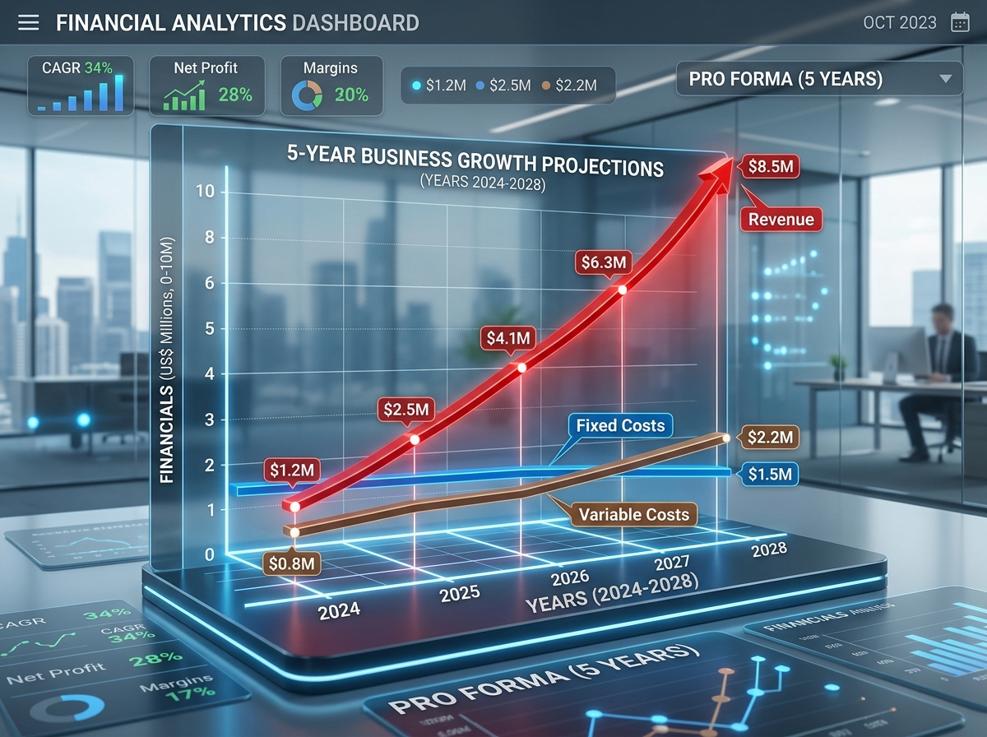
DINÁMICA FINANCIERA
7 / 20
Evolución en el Tiempo: Ingresos, Costos Variables y Fijos
Cómo las decisiones operativas se traducen en las tres curvas financieras maestras del negocio
Ingresos (Curva Roja)
Generados directamente por compras de clientes. Se aceleran con fuerza a medida que su diferenciador gana tracción y recomendación.
Costos Variables (Curva Marrón)
Costos directos vinculados a fabricar y entregar funcionalidades. Su crecimiento se aplana gracias a las economías de escala.
Costos Fijos y Discrecionales (Línea Azul)
Inversiones que sustentan la infraestructura: servidores cloud, plataformas, mercadotecnia y administración general.
Universidad Anáhuac Mayab • Prof. J. Christopher Westland • Innovación Estratégica y Plan de Negocios
Notes:
The viability of any innovation is captured by three master financial curves plotted over time: revenues, variable costs, and fixed overhead. The revenue curve starts low and surges once the market embraces your core differentiator. The variable cost curve tracks per-unit production and fulfillment; as volume expands, unit costs decline and stabilize through economies of scale. Meanwhile, fixed and discretionary expenses maintain underlying infrastructure and marketing. Once fixed overhead stabilizes, every incremental sale translates into expanding net margin.

Slide 8
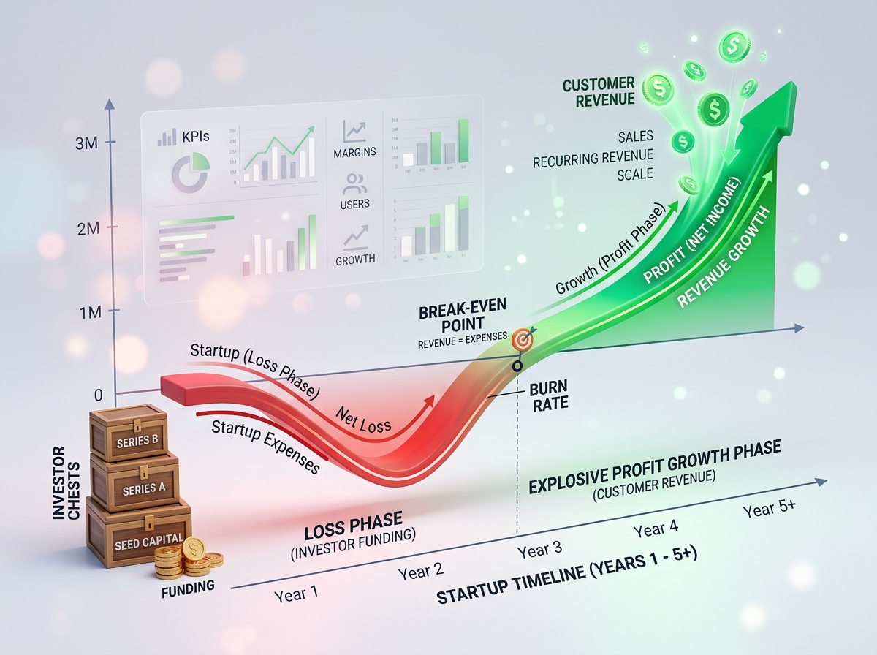
CICLO DE VIDA EMPRESARIAL
8 / 20
De la Fase de Pérdidas Inicial a la Etapa de Crecimiento Rentable
Sobreviviendo con capital de riesgo hasta que los clientes permitan la autosuficiencia
Fase de Pérdidas de Inicio
La empresa opera con pérdidas netas durante sus primeros años mientras construye inventario, diseña el producto y activa canales.
Financiamiento Exclusivo de Inversionistas
Durante la fase de números rojos, la empresa sobrevive mediante rondas de financiamiento estructuradas (Pre-Seed, Seed, Serie A/B).
Cruce a la Etapa de Crecimiento Rentable
Al alcanzar el Punto de Equilibrio (Break-Even), los clientes que pagan financian la expansión continua, generando retornos exponenciales.
Universidad Anáhuac Mayab • Prof. J. Christopher Westland • Innovación Estratégica y Plan de Negocios
Notes:
The financial lifecycle of an innovative venture involves non-negotiable stages. In the opening years, virtually every disruptive business operates at a loss while developing technology, assembling inventory, and opening sales channels. During this window, equity capital from investors provides vital operational oxygen. The decisive turning point occurs at Break-Even: beyond this threshold lies the profit growth stage, where recurring customer revenue sustains ongoing expansion and produces compounding profitability.

Slide 9
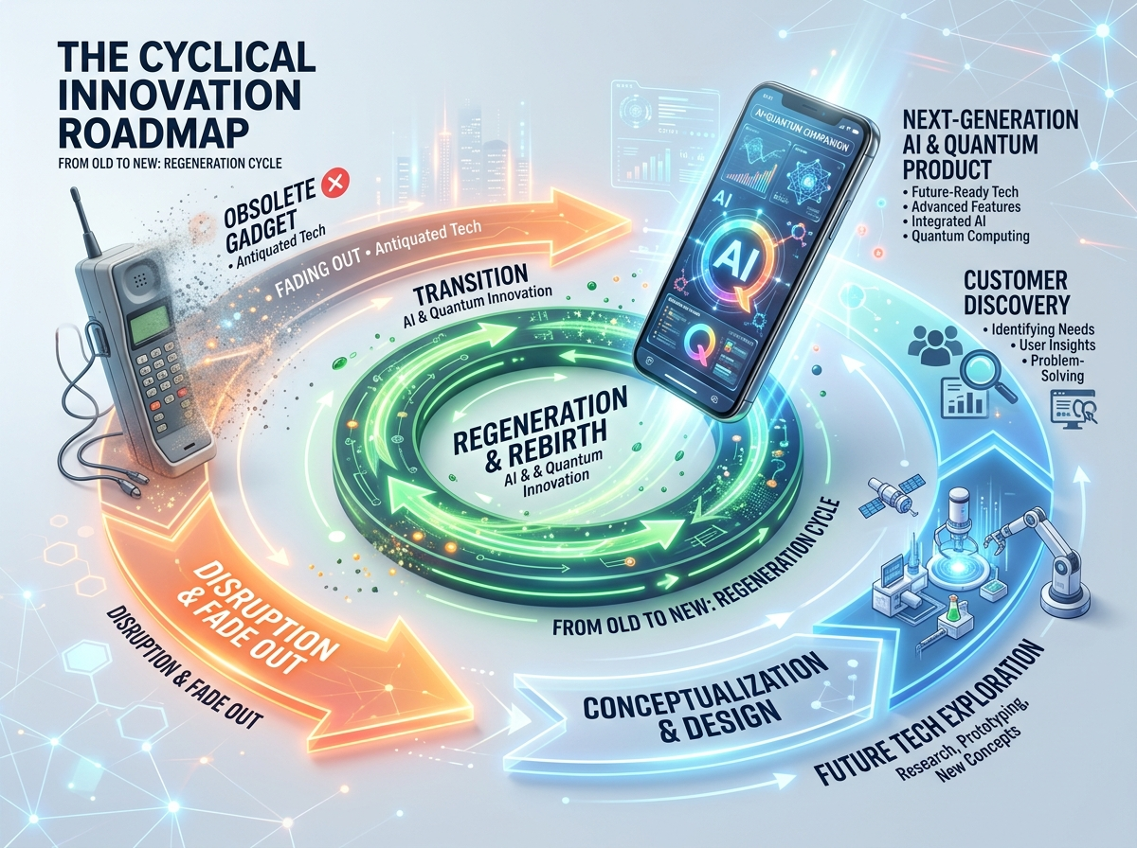
REINVENCIÓN CONTINUA
9 / 20
Obsolescencia del Producto y Reinicio del Ciclo
Evolucionando y diseñando soluciones superiores ante las nuevas olas tecnológicas
Obsolescencia Inevitable
Con el tiempo, los competidores copian sus ventajas, las preferencias de los clientes cambian y las funciones originales se comoditizan.
Reinicio del Ciclo de Innovación
El innovador resiliente regresa al inicio: investiga qué desean los clientes hoy e identifica nuevas frustraciones no resueltas.
Aprovechamiento de Tecnologías Emergentes
Despliegue tecnologías de frontera (LLMs avanzados, agentes autónomos, sensores) para rediseñar productos y distribución.
Universidad Anáhuac Mayab • Prof. J. Christopher Westland • Innovación Estratégica y Plan de Negocios
Notes:
No product maintains an enduring competitive moat forever: sooner or later, competitors replicate your differentiator, customer expectations evolve, and the offering faces obsolescence. When this occurs, the innovation cycle does not die; it restarts from first principles. We return to customer discovery to uncover emerging friction points. Crucially, we now have access to technological breakthroughs that did not exist during the prior cycle—such as faster AI models and automated workflows—allowing us to engineer an exponentially superior product and distribution engine to lead the market once again.

Slide 10

SÍNTESIS ESTRATÉGICA
10 / 20
La Fórmula Maestra para la Innovación Sostenible
Alineando clientes que pagan, capital de riesgo, paquetes de valor, canales automatizados y reinvención
1. El Cliente como Estrella Polar
Sin clientes pagando moneda real no hay empresa; todo esfuerzo debe resolver un dolor urgente, real y agudo.
2. Paquete Enfocado con un Solo Diferenciador
Funciones básicas obligatorias, un único diferenciador de alto impacto y distribución impulsada por plataformas de IA algorítmicas.
3. Disciplina Financiera y Reinvención Continua
Navegar las pérdidas iniciales con capital disciplinado, alcanzar rentabilidad sostenible y reiniciar el ciclo con cada cambio de paradigma.
Universidad Anáhuac Mayab • Prof. J. Christopher Westland • Innovación Estratégica y Plan de Negocios
Notes:
Five master principles define our sustainable innovation framework: first, the paying customer is sovereign; without real revenue for genuine value, no business endures. Second, we compete for capital across two realms, deploying investor funds with discipline to achieve cash-flow independence as swiftly as possible. Third, we package products as focused feature bundles anchored by a singular differentiator. Fourth, we leverage algorithmic global distribution. And fifth, we never grow complacent: we proactively reboot the innovation cycle with cutting-edge technology as market conditions evolve.

Slide 11
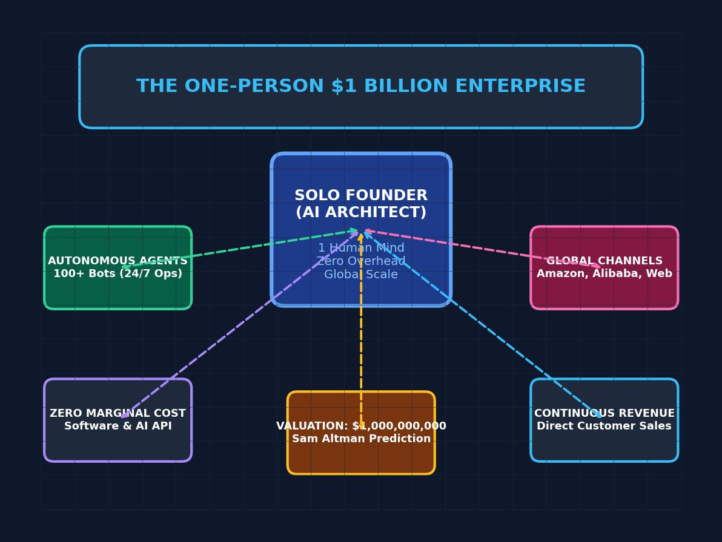
EL NUEVO PARADIGMA
11 / 20
La Empresa Unipersonal de Mil Millones de Dólares
Cómo un fundador individual orquesta empresas multimillonarias impulsadas por bots de IA
La Predicción de Sam Altman
Líderes de Silicon Valley anticipan que muy pronto seremos testigos de la primera empresa de $1B operada por una sola persona.
Apalancamiento Agéntico Radical
Un fundador en solitario ya no requiere contratar cientos de empleados; comanda un ejército de agentes de IA autónomos 24/7.
Escala Global Sin Fricción
Capacidad de generar millones en ingresos comerciales directos sin nóminas infladas ni burocracia corporativa paralizante.
Universidad Anáhuac Mayab • Prof. J. Christopher Westland • Innovación Estratégica y Plan de Negocios
Notes:
The one-person billion-dollar company is the most profound business transformation of our era. Tech leaders like Sam Altman have predicted that we will soon see the first billion-dollar corporation operated by a single individual. This is no longer speculative fiction: in the United States and globally, solo founders are achieving unprecedented market valuations by deploying coordinated swarms of autonomous agents that manage end-to-end commercial operations.

Slide 12
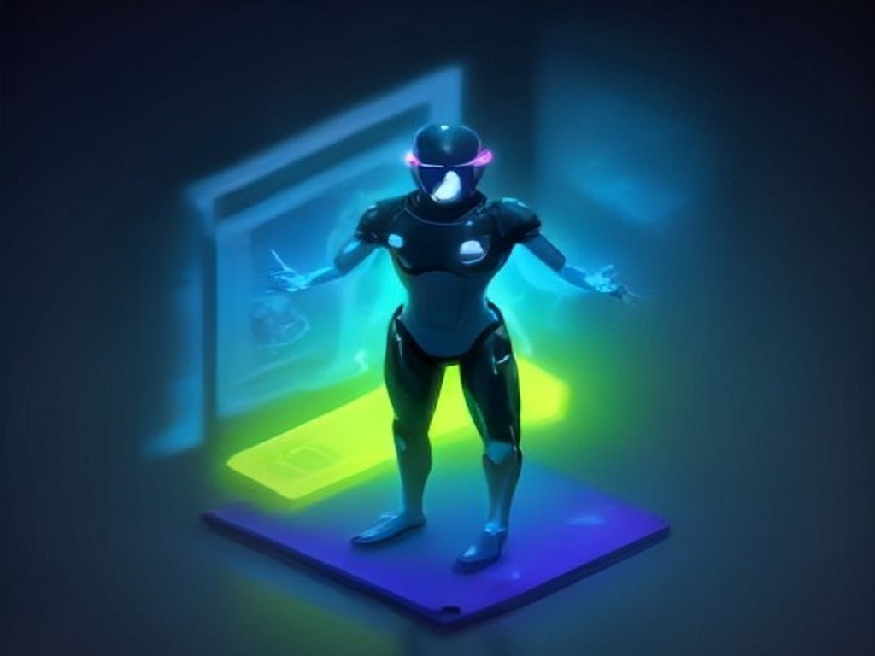
MANIFIESTO CLAWINC
12 / 20
De la Mecanización a la Autonomía Inteligente
El software ya no es una utilidad pasiva; es un colaborador activo dotado de agencia
El Fin del Software Pasivo
Durante décadas, el software funcionó como un martillo o una hoja de cálculo, reaccionando estrictamente a comandos manuales.
El Amanecer de la Inteligencia Agéntica
Ahora colaboramos con entidades inteligentes dotadas de autonomía, capaces de resolver objetivos complejos de forma independiente.
Agencia Digital y Robótica
Ya sea mediante bots de software (framework OpenClaw) o integración física robótica, la labor operativa y cognitiva queda delegada.
Universidad Anáhuac Mayab • Prof. J. Christopher Westland • Innovación Estratégica y Plan de Negocios
Notes:
The ClawInc Manifesto, developed by Professor Christopher Westland at the University of Illinois Chicago, captures a fundamental paradigm shift: the leap from passive mechanization to agentic autonomy. For decades, software served merely as a passive tool awaiting human keystrokes. Today, we enter an era of intelligent systems possessing agency to research, reason, make decisions, and execute real-world transactions, fundamentally restructuring the nature of enterprise work.

Slide 13

PROGRAMACIÓN MODERNA
13 / 20
Programación en Lenguaje Humano: Adiós a C++ y Java
La programación pasa de ser un oficio matemático arcano a una disciplina de liderazgo ejecutivo
El Fin de la Sintaxis Arcana
Escribir miles de líneas de código de bajo nivel ya no es un requisito indispensable para movilizar una fuerza laboral digital.
El Poder del Prompting
Los agentes de software se programan utilizando lenguaje humano natural a través de directivas ejecutivas estratégicas y precisas.
Liderazgo Directivo y Filosófico
Cualquiera que sepa liderar equipos, definir metas comerciales y ofrecer retroalimentación clara puede programar sistemas autónomos.
Universidad Anáhuac Mayab • Prof. J. Christopher Westland • Innovación Estratégica y Plan de Negocios
Notes:
Building an army of AI bots no longer requires years of coding in C++ or Java: today we program agents in natural human language using strategic prompts. This fundamentally democratizes technological innovation. Software engineering has evolved into an executive discipline rooted in leadership, cognitive empathy, and communication clarity: if you can give clear, actionable instructions to a human deputy, you possess the capability to command an entire fleet of autonomous AI agents.

Slide 14

ARQUITECTURA AGÉNTICA
14 / 20
La Arquitectura Tripartita: Pilar 1 – Personalidad
Diseñando la psique, el tono comunicativo y los sesgos cognitivos de agentes autónomos
Ingeniería de la Psique del Bot
Así como se contratan empleados por temperamento y carácter, cada agente requiere una persona operativa diseñada a su medida.
Alineación por Roles Específicos
Un 'Henry' (Jefe de Gabinete) debe ser formal, analítico y sereno; un 'Scout' (Investigador de Mercado) debe ser curioso e incansable.
Consistencia Operativa
Una personalidad bien estructurada asegura que el bot ejecute con consistencia, empatía y profesionalismo en toda interacción.
Universidad Anáhuac Mayab • Prof. J. Christopher Westland • Innovación Estratégica y Plan de Negocios
Notes:
The first pillar of ClawInc's Tripartite Architecture is the bot's Personality. An autonomous agent is not cold, impersonal code; it possesses a carefully calibrated persona with specific temperament, cognitive biases, and communication tone. While Henry, our Chief of Staff, operates with an executive, prudent, and structured demeanor, Scout, our market analyst, operates with restless curiosity and investigative rigor. This explicit definition ensures every bot faithfully reflects corporate values across every commercial interaction.

Slide 15
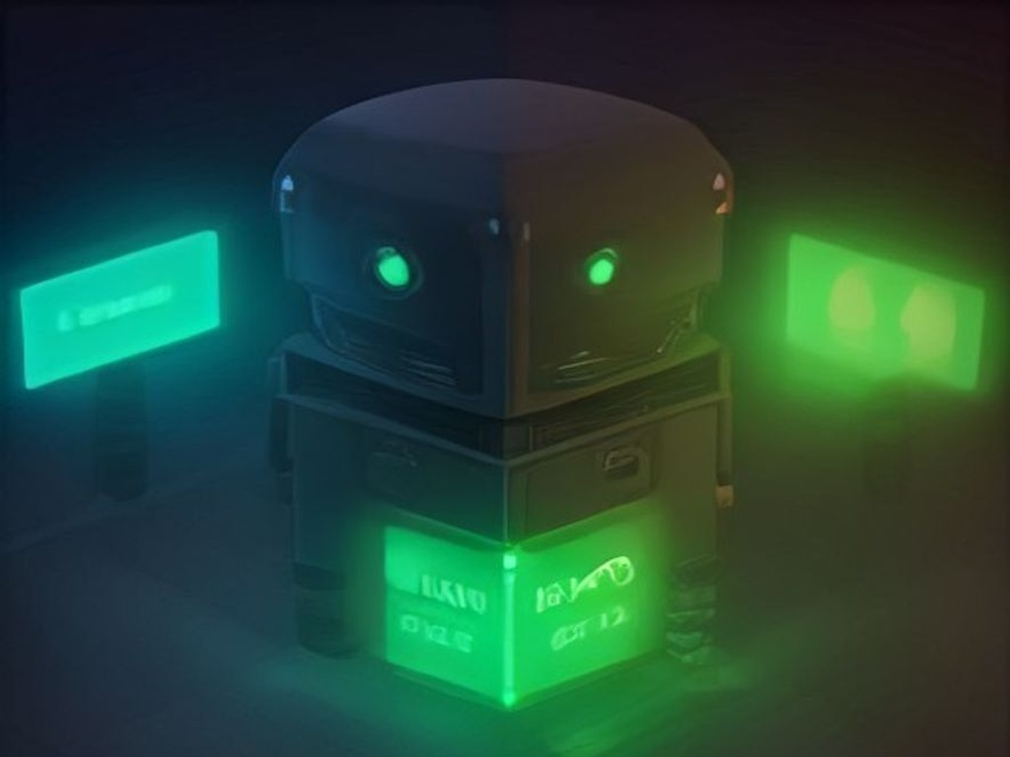
ARQUITECTURA AGÉNTICA
15 / 20
Pilares 2 y 3: Guiones de Acción y Tabúes Éticos
Flujos de ejecución lógica y barreras morales inspiradas en ética fundamental
Guiones de Acción (Action Scripts)
Heurísticas de ejecución secuencial para interactuar con clientes, cerrar transacciones y analizar dinámicas del mercado.
Tabúes Operativos (Líneas Rojas)
Prohibiciones explícitas e inviolables diseñadas para prevenir desastres éticos, contingencias legales o daños reputacionales.
Fundamento Ético Inquebrantable
Mandamientos operativos claros (ej. 'No alucinarás datos', 'No violarás la privacidad') que mantienen el sistema seguro y confiable.
Universidad Anáhuac Mayab • Prof. J. Christopher Westland • Innovación Estratégica y Plan de Negocios
Notes:
Pillars two and three of the agentic architecture are Action Scripts and Ethical Taboos. Action scripts structure the operational workflows the bot executes to resolve business tasks. However, the most critical pillar is Taboos: unbreachable red lines inspired by foundational ethics, such as never misleading customers, never granting unauthorized price cuts, and never engaging in spam. Without taboos, an autonomous agent can destroy brand equity in minutes; with bulletproof guardrails, it operates with complete dependability.

Slide 16

REALISMO ESTRATÉGICO
16 / 20
Navegando la 'Niebla de Guerra': Más Allá de las 4 Ps
Estrategia en tiempo real inspirada en Clausewitz, Peter Drucker y Eisenhower
La Niebla del Mercado
Las tradicionales '4 Ps' del marketing (Producto, Precio, Plaza, Promoción) colapsan ante la velocidad y la incertidumbre digital.
La Visión de Drucker y Eisenhower
Gestionar una empresa en turbulencia se asemeja a liderar tropas en la niebla: exige agilidad pragmática y adaptación inmediata.
Acción Rápida y Corrección Instantánea
Los agentes operan 24/7 sin fatiga, permitiendo a los fundadores validar hipótesis, fallar rápido y recalibrar en tiempo real.
Universidad Anáhuac Mayab • Prof. J. Christopher Westland • Innovación Estratégica y Plan de Negocios
Notes:
Traditional marketing pedagogy centered on static '4 Ps' has become obsolete in fast-paced digital environments. Drawing upon Clausewitz's 'Fog of War' and the strategic realism of Eisenhower and Drucker, we recognize that modern business operates under perpetual uncertainty and friction. Static consulting blueprints are ineffective: competitive advantage is achieved by deploying live agents, stress-testing the market in real time, absorbing live response data, and dynamically adjusting strategy on the fly.

Slide 17

LIDERAZGO AGÉNTICO
17 / 20
La Revolución Ejecutiva: Liderar como un Buen Padre
Henry Ford a la inversa: manos e intelecto incansables sin la carga del ego
La Visión de Ford Hecha Realidad
Henry Ford lamentaba: '¿Por qué cada vez que pido un par de manos, me viene un ser humano entero?' Los bots ofrecen intelecto sin ego.
El Peligro de la Microgestión
Fiscalizar cada pulsación de tecla o clic paraliza la velocidad operativa del negocio y agota por completo al fundador.
Liderazgo Parental Responsable
El rol del humano es inculcar valores centrales, definir guías operativas claras y gestionar expectativas en la curva de aprendizaje.
Universidad Anáhuac Mayab • Prof. J. Christopher Westland • Innovación Estratégica y Plan de Negocios
Notes:
Henry Ford often remarked that when he only wanted a pair of hands, he had to hire an entire human being; AI agents fulfill that aspiration by delivering unlimited cognitive capability and execution without ego, politics, or fatigue. However, this demands a new managerial style: rather than succumbing to micromanagement, the founder must lead like a wise parent—instilling values, setting clear boundaries, granting operational autonomy, and holding agents accountable for verified outcomes.

Slide 18
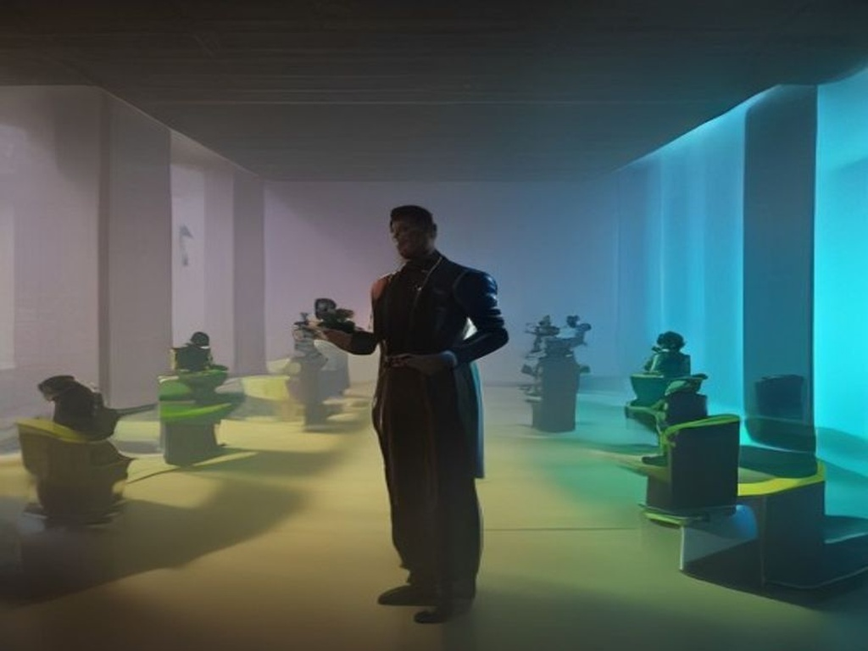
ORGANIZACIÓN CLAWINC
18 / 20
La Empresa de 5 Agentes: El Motor Operativo Central
La arquitectura corporativa mínima viable para reemplazar una agencia tradicional de 100 personas
Un Fundador Solitario al Timón
El ser humano opera como Arquitecto de IA, comandando 5 especialistas digitales altamente sincronizados y autónomos.
El Equipo de Liderazgo Central
• Henry: Jefe de Gabinete y Líder de Pitch.
• Scout: Inteligencia de Mercado y Reconocimiento.
• Writer: Psicografía y Redacción Persuasiva.
Unidad Técnica y de Operaciones
• Coder: Analítica de Datos RFM y Precios Dinámicos.
• Watcher: Vigilancia Continua y Auditoría de Sistemas 24/7.
Universidad Anáhuac Mayab • Prof. J. Christopher Westland • Innovación Estratégica y Plan de Negocios
Notes:
The 5-Agent Company represents the core organizational architecture of the future for solo entrepreneurs. A single founder no longer requires multi-million dollar payrolls or physical headquarters; they command five specialized agents: Henry as Chief of Staff, Scout as Market Researcher, Writer as Persuasive Copywriter, Coder as Technical Data Analyst, and Watcher as Operations Sentinel. Together, they cover all essential business functions at a negligible fraction of legacy costs.

Slide 19
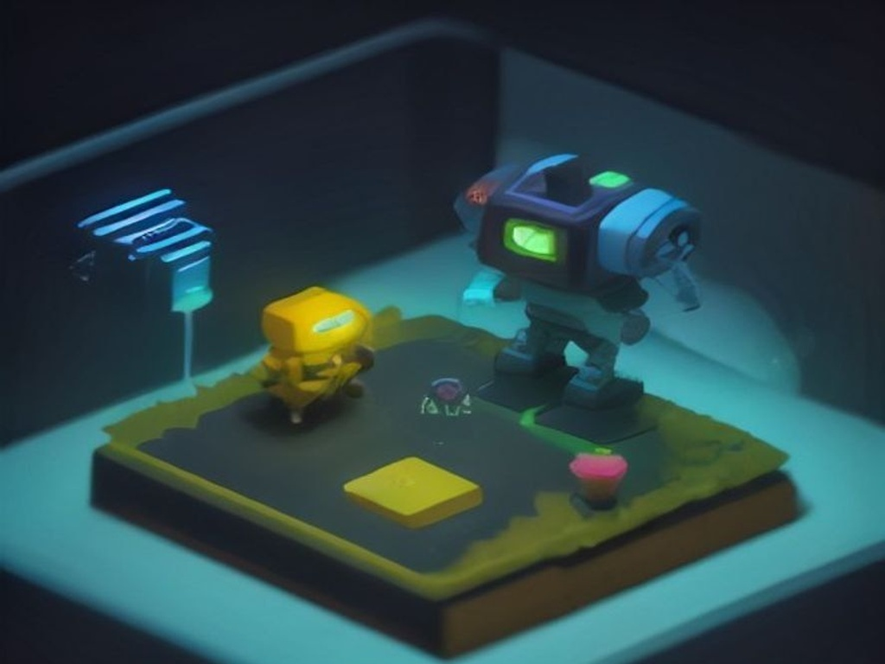
AGENTES ESTRATÉGICOS
19 / 20
Henry (Jefe de Gabinete) y Scout (Inteligencia de Mercado)
Mando ejecutivo y reconocimiento de mercado competitivo en tiempo real
Henry (Jefe de Gabinete)
Valida infraestructura cloud, orquesta la hoja de ruta de campañas a 90 días y lidera la defensa del pitch comercial ante clientes.
Scout (Inteligencia de Mercado)
Rastrea tendencias del mercado global (ej. cambios en café de especialidad 2026) y analiza a rivales como Blue Bottle en minutos.
Sinergia Estratégica Inmediata
Scout detecta espacios en blanco en el mercado y Henry alinea instantáneamente al resto de los agentes para capturar la oportunidad.
Universidad Anáhuac Mayab • Prof. J. Christopher Westland • Innovación Estratégica y Plan de Negocios
Notes:
Henry and Scout form the strategic frontline of the agent team. Henry serves as Chief of Staff and the founder's executive deputy—supervising cloud infrastructure, orchestrating workflows, and synthesizing operational reports. Scout is the tireless market intelligence analyst: scanning industry developments in real time and mapping competitive vulnerabilities. What would take a legacy consulting team weeks to compile, Scout delivers in minutes with verified data points.

Slide 20
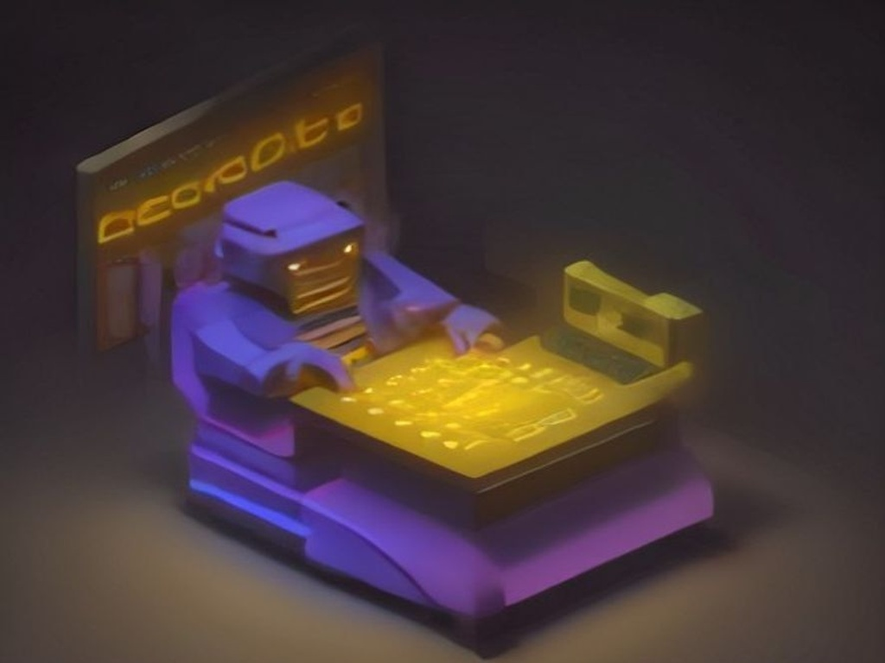
AGENTES DE EJECUCIÓN
20 / 20
Writer (Contenido) y Coder (Analítica y Precios)
Fusionando narrativa persuasiva con rigor cuantitativo de ventas
Writer (Psicografía y Contenido)
Construye perfiles conductuales profundos de los consumidores y genera material publicitario multicanal altamente persuasivo.
Coder (Datos y Precios Dinámicos)
Ejecuta modelos RFM (Recencia, Frecuencia, Monetario) sobre bases de datos en vivo y calibra precios dinámicamente para maximizar margen.
Motor de Ventas Integrado
Writer formula el mensaje de máxima resonancia mientras Coder optimiza el embudo de conversión para cerrar cada venta.
Universidad Anáhuac Mayab • Prof. J. Christopher Westland • Innovación Estratégica y Plan de Negocios
Notes:
Writer and Coder represent the commercial execution and analytical power of the firm. Writer dives deep into buyer psychology, authoring campaigns, articles, and proposals with tailored empathy that resonates with prospective customers. In lockstep, Coder parses user databases, calculates purchase recency and frequency metrics, and deploys dynamic pricing models responsive to market demand. Uniting narrative persuasion with quantitative analytics maximizes revenue conversion.

